Slide 1

Algoritma
Algoritma dasar
Pertemuan 3
Faisal Muttaqin, S.Kom., M.T

Slide 2
Tiga struktur dasar algoritma
Sebuah algoritma disusun oleh tiga struktur dasar, yaitu :
Runtunan (Sequential)
Pemilihan (Selection/Branching)
Pengulangan (Looping)

Slide 3
Struktur runtunan (sequential)
Sebuah runtunan terdiri atas satu atau lebih pernyataan / aksi yang dikerjakan secara berurutan, berarti:
Tiap instruksi dikerjakan satu per satu.
Tiap instruksi dilaksanakan tepat satu kali; tidak ada instruksi yang di ulang
Urutan instruksi yang dilaksanakan pemroses (kompiler) sama dengan urutan instruksi sebagaimana yang tertulis di dalam teks algoritmanya
Akhir dari instruksi terakhir merupakan akhir algoritma

Slide 4
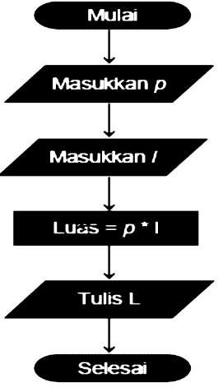
Contoh Sequential (1)
Contoh Algoritma Menghitung Luas Persegi Panjang :
Masukkan panjang (p)
Masukkan lebar ( l )
Hitung Luas (p * l )
Tulis Luas

Slide 5

Contoh Sequential (2)
Asumsikan diketahui panjang alas dan tinggi sebuah segitiga siku-siku
Buatlah diagram alir dan pseudocode untuk menghitung sisi miringnya
Mulai
Pseudocode:
masukkan (alas, tinggi)
sisimiring ⇦ akarpangkat (alas x alas + tinggi x tinggi )
tampilkan (sisimiring)
Masukkan alas, tinggi
Tampilkan sisimiring
Selesai

Slide 6
Contoh Sequential (3)
Buatlah diagram alir untuk mengkonversi suhu dari Fahrenheit ke Celcius
Mulai
Masukkan f
c ← (f-32) * 5/9
Tampilkan c
Selesai

Slide 7
Contoh Sequential (4)
Buatlah algoritma untuk menukarkan isi dua buah variabel
Teknik penukaran isi dua buah variabel ini merupakan teknik yang akan sering digunakan dalam pemrograman
Pseudocode:
masukkan (a, b)
c ⇦ a
a ⇦ b
b ⇦ c
tampilkan (a,b)
Mulai
Masukkan
a,b
c ← a
a ← b b ← c
Tampilkan nilai a, b
Selesai

Slide 8
Penukaran dua variabel
Kita tidak bisa menukar langsung isi variabel, antara a dan b, tanpa membutuhkan bantuan c.
Misal : nilai awal a = 56, b = 77.
Program Tanpa Bantuan variabel c
a ⇦ b; // nilai a menjadi 77, dan b tetap 77
b ⇦ a; // nilai b = a yaitu 77, dan b tetap 77
SALAH ⇦ nilai akhir a = 77, b = 77
Program Dengan Bantuan variabel c
c ⇦ a; // nilai c menjadi 56, dan a tetap 56
a ⇦ b; // nilai a menjadi 77, dan b tetap 77
b ⇦ c; // nilai b menjadi 56, dan c tetap 56
BENAR ⇦ nilai akhir a = 77, b = 56

Slide 9
tugas
Buatlah 3 Algoritma dan Flowchart yang menggunakan struktur dasar sequential
Isi tugas tidak boleh sama dengan teman yang lain, jika ketahuan isinya sama maka nilainya akan dibagi dengan 2
File tugas berupa PDF
Tugas dikumpulkan ke email : faisalmuttaqin.if@upnjatim.ac.id dengan subject : Tgs1_Algoritma_NPM_Nama
Tugas dikumpulkan H-1 Sebelum perkuliahan, lebih dari itu akan di tolak.

Slide 10


